Slide 1
Réseaux de capteurs LoRaWAN dédiés à la Recherche
Environnement | Sites | Statut
Eutrophisation et prolifération de cyanobactéries | Lac d’Aydat | Opérationnel
Vie sous rayonnement d’origine naturelle | Mine de Lachaux | En cours
Services écosystémique de l’Allier | Auzon | Opérationnel
Concevoir et tester l’observatoire intelligent des territoires à l’heure de l’Anthropocène | 3+ 12 sites (Terra Forma) | 2022-2029
Exemples d’axes de R&D en cours
Conception d’un dispositif médical intelligent multi-capteur pour la détection de la mobilité faible
Capteurs d’images communicants à faible consommation d’énergie
Nœud communicant enterré
Evolution/amélioration du protocole LoRaWAN
Agriculture | Sites
Etude du fonctionnement hydrique des agrosystèmes | Montoldre | Opérationnel
Etude du fonctionnement de l’écosystème prairial | Laqueuille | Etude
Volcanisme | Sites
Etude du radon dans les panaches volc. | Etna | Opérationnel
Flux thermiques au sol | Soufrière | En cours
Station multiparamètres air-sol | Pavin | Etude

Slide 2
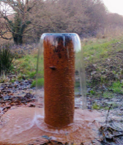
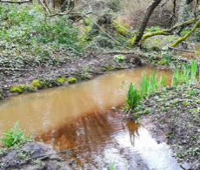
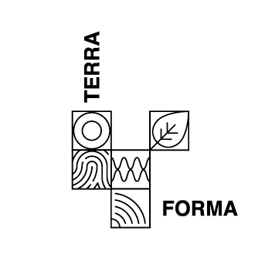
Ateliers INSU - INSIS
PIA3 EQUIPEX+ 2021 - 2028
TERRA FORMA
Concevoir et tester l’observatoire intelligent des territoires à l’heure de l’Anthropocène
Laurent Longuevergne (CNRS/UR1); Arnaud Elger (UPS); Virginie Girard (CNRS/eLTER FR);
Partenaires : 42 laboratoires
CNRS (INSU, INEE, INSIS, IN2P3, INP, INS2I, INSHS, INSB), IRD, INRAE, Mines Paristech, INERIS
Universités (Rennes, Toulouse, Grenoble, Clermont-Auvergne, Paris-Diderot, Montpellier, Reims, Toulon, Franche-Comté, Orléans, Strasbourg, Aix-Marseille)
Extralab company
Notes:
Bonjour,
Je vais vous présenter le projet TERRA FORMA qui vient d’être financé dans le cadre du programme d’investissement d’avenir PIA3, volet équipement d’exellence. TERRA FORMA vise à concevoir et tester l’observatoire intelligent des territoires à l’heure de l’Anthropocène. Il rassemble 42 partenaires, dont des laboratoires l’INSU, INEE et l’INSIS. Il s’appuie notamment sur les infrastructures recherche OZCAR et RZA qui rassemble des observatoires de recherche en environnement.

Slide 3
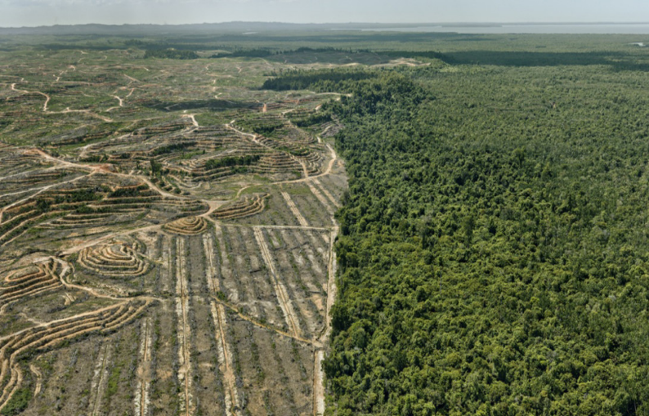
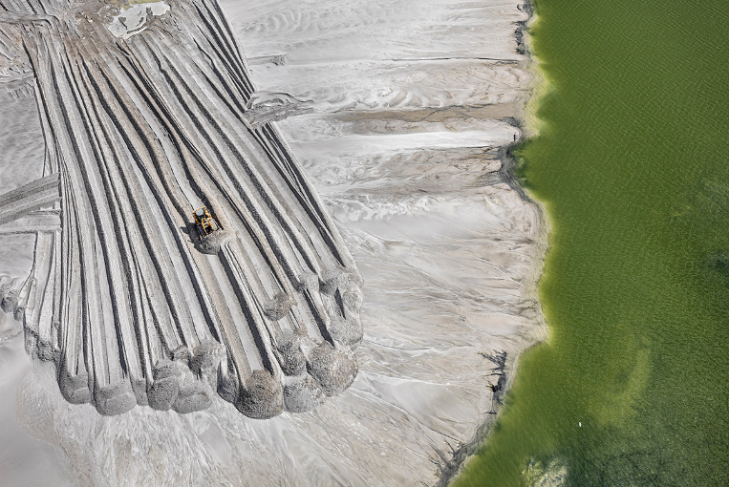
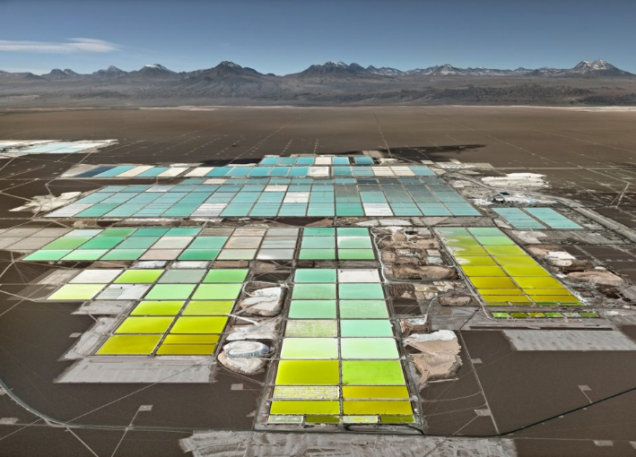
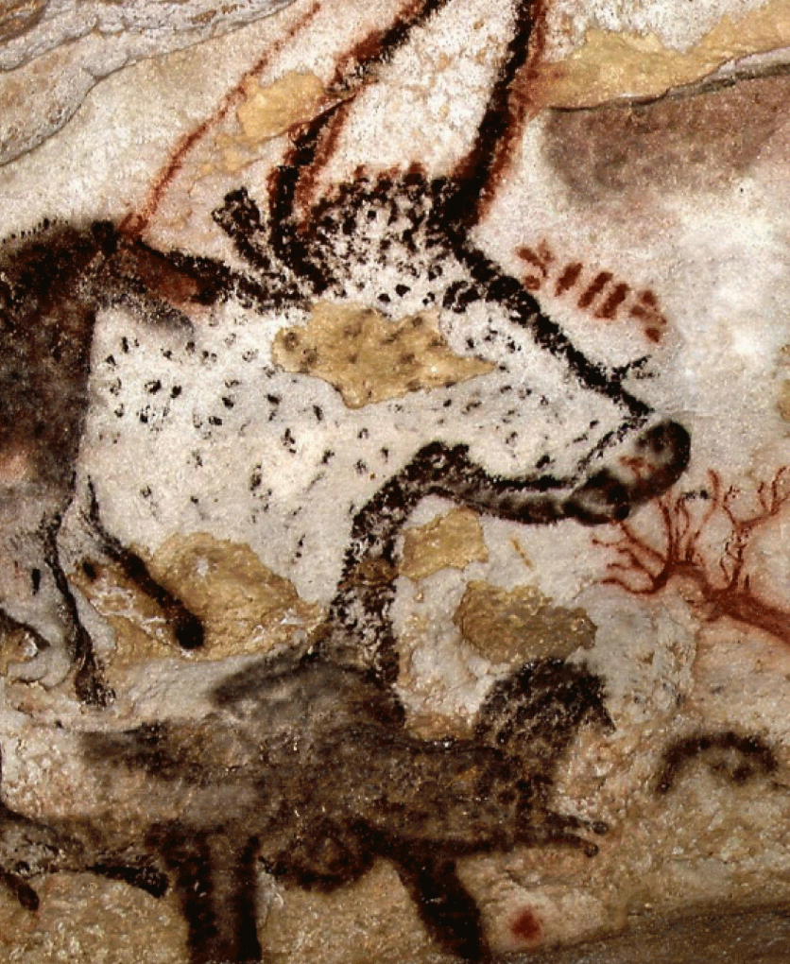
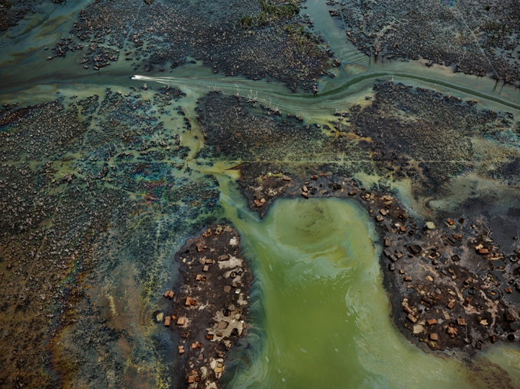
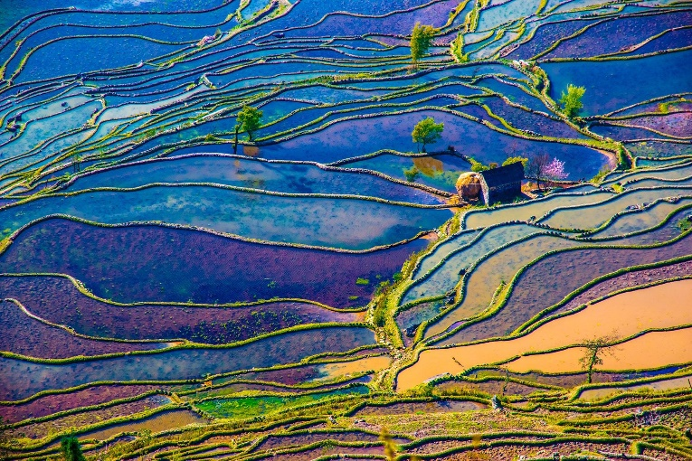
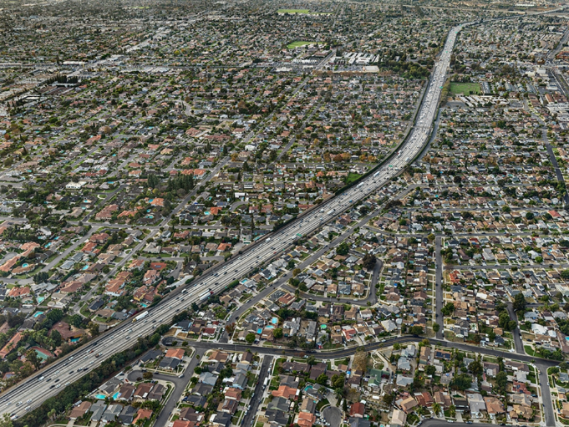
Le défi de l’Anthropocène
Photos : Edward Burtynsky
L’habitabilité de la Terre est remise en question par les actions de l’homme
Développer une approche holistique à une échelle pertinente pour une recherche – action sur les territoires
Notes:
L’homme a modelé son environnemnt pour exploiter ses ressources au point où l’habitabilité de la Terre est remise en question par ses actions. Il a notamment altéré les interactions complexes qui existent entre le vivant et les géo-écosystèmes. Dans ce contexte, les observatoires sont cruciaux pour documenter sur le long-terme, comprendre et modéliser les trajectoires passées et future de nos territoires. Il est cependant nécessaire de développer une approche holistique pour relever les défis sur les territoires

Slide 4
Défis Scientifiques et Techniques
Grands enjeux : l'Habitabilité de notre Planète
Défis Scientifiques : définir les interactions intermittentes reliant humain, autres organismes et éléments abiotiques (gaz, eau, matière solide, énergie).
Approche : Changer de paradigme dans notre stratégie d'observation des systèmes naturels anthropisés, hybrider les disciplines
Défis technologiques : développer l'approche "multi-messagers" sur les observatoires OZCAR – RZA : une plateforme technologique bâtie sur des réseaux de capteurs adaptés aux conditions in-situ (bas cout, basse énergie, intelligents…) en s’appuyant sur des technologiques récentes (optique, internet des objets, impression 3D, intelligence artificielle).,
Notes:
Le projet propose de changer de paradigme dans notre stratégie d’observation des systèmes naturels pour répondre aux grands enjeux de l’habitabilité de notre planête. La question centrale est la suivante: Comment explorer et comprendre les relations et interactions entre les humains organismes vivants et non-humain (air, eau, sol), et donnent-ils accès à une représentation renouvelée de ce systèmes complexe? C’est ainsi une nouvelle TERRA-formation des territoires dans l’anthropocène qui doit permettre d’alimenter des modèles intégrés et mieux prévoir les trajectoires. Le projet consiste à développer et déployer des réseaux de capteurs hétérogènes pour développer une approche multi-messager à l’échelle du territoire. Nous allons donc développer une plateforme technologique, adaptées aux conditions in-situ, qui s’appuie sur des technologies récentes (optique, IOT, impression 3D, intelligence artificielle), qui sera ensuite testées

Slide 5
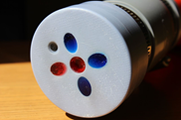
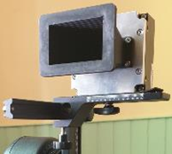
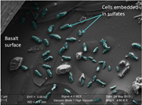
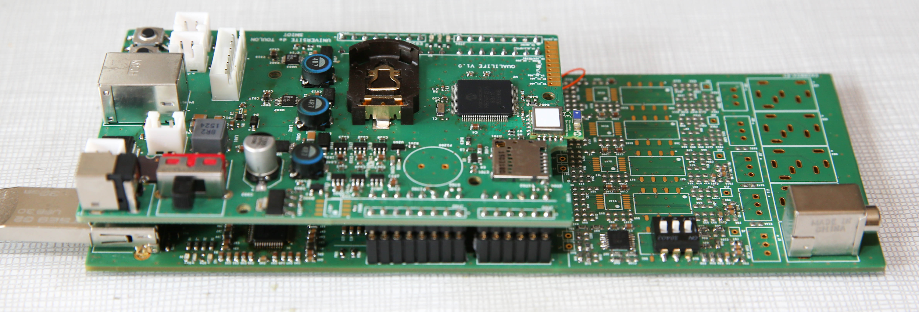
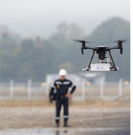
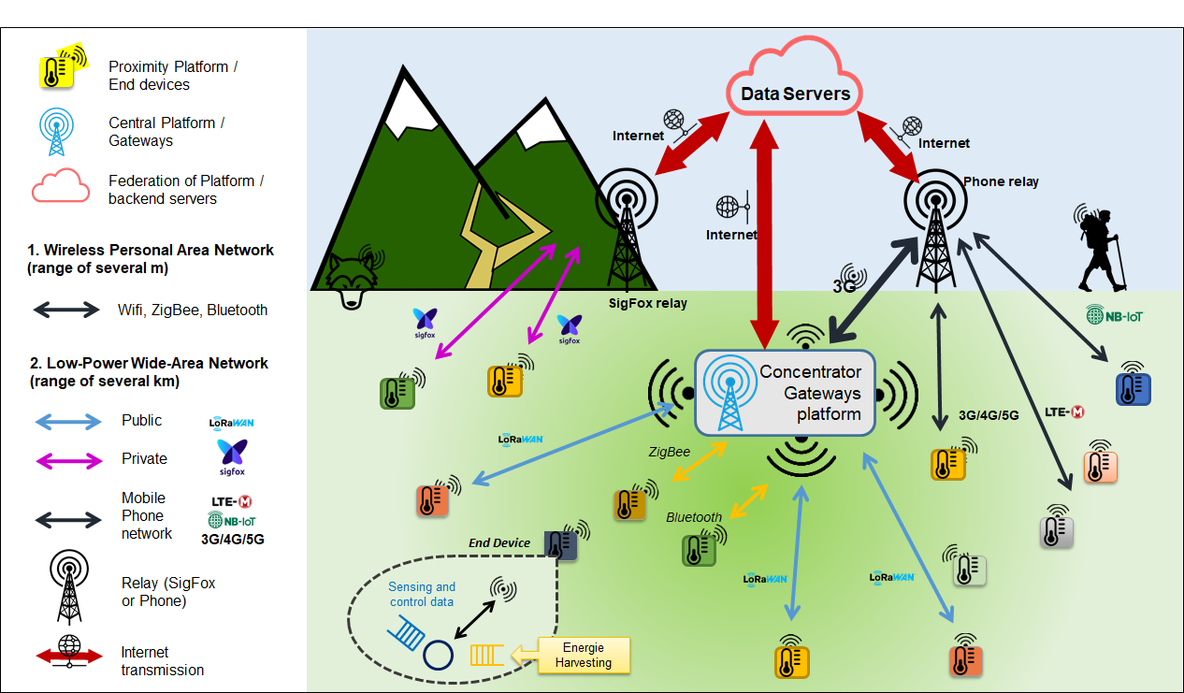
Développements techniques
Capteurs in-situ et mobile
Basse consommation énergétique
Intelligence embarquée -> information pertinente
Miniaturisation
Bas coût (un facteur 10), faible impact
Socialement appropriés
Infrastructure de communication
Développer et déployer des réseaux denses de capteurs hétérogènes permettant le moissonnage d’énergie, le calcul embarqué, alimentation des bases de données.
Capturer les variabilités spatiales et temporelles et opérer le changement d’échelle du site au territoire
Notes:
Les défis techniques sont doubles: d’une part il s’agit de développer des capteurs mobiles et in-situ, ils doivent fonctionner en continu avec des sources d’alimentation intermittentes, être bas cout et embarquer de l’intelligence pour définir les informations pertinentes. D’autres part, il s’agit de disposer d’une infrastructure de communication permettant de déployer des réseaux de capteurs hétérogènes, embarquant des capacités de calcul et capables d’opérer le changement d’échelle. Ainsi, le projet propose de s’appuyer sur les nouvelles technologies pour qu’elles servent les questions scientifiques sur les observatoires.

Slide 6
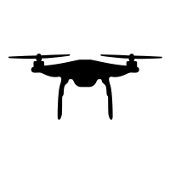
Internet
Data Servers
SigFox relay
Internet
Phone relay
Drone
Concentrator
Gateways
platform
3G/4G/5G
ZigBee
Bluetooth
End Device
Sensing and control data
Energie Harvesting

Slide 7
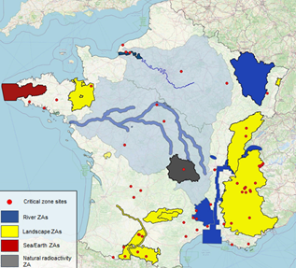
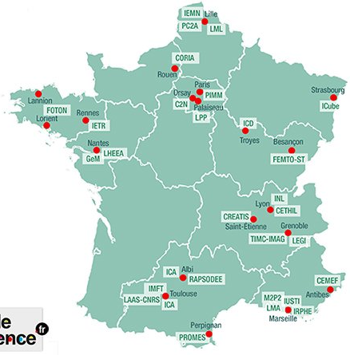
Perspectives de collaborations nouvelles et renforcées
Laboratoires INSIS impliqués : LAAS – Toulouse, LRPG – Nancy, support du réseau RENATECH, mais projet ouvert
Laboratoires INSU – INEE : associés aux observatoires de l’environnement réunis au sein des IR OZCAR et RZA
Observatoire : plateforme de test et de qualification des nouveaux capteurs et systèmes environnementaux !!
Observatoires (>60 sites)
Laboratoires INSIS
Soutiens: CNES, Office Français de Biodiversité, Bureau de Ressources Géologiques et Minières, Agence de l’eau, Réseau d’écoToxicologie, Institut Carnot Eau&Environnement, Groupes Régionaux des experts du climat, …
Contact(s): laurent.longuevergne@univ-rennes1.fr
arnaud.elger@univ-tlse3.fr
virginie.girard@univ-grenoble-alpes.fr
Notes:
Le projet commence tout juste. L’aide accordée par l’ANR es de 9.6 M€. Les organismes contribuent à hauteur de 30 M€, notamment par un apport RH qui inclus 6 ETP INSIS. 2 laboratoires sont impliqués, le LAAS à Toulouse et le LRPG à Nancy, et le projet s’appuiera sur le réseau RENATECH. Le projet se veut ouvert, et propose, notamment, de transformer les 60 observatoires de l’environnement français, comme plateforme de test et de qualification des nouveaux capteurs et systèmes environnementaux qui sont développés dans les laboratoires. Notez que chaque laboratoire INSIS peut trouver, à proximité, un observatoire.
Je vous remercie pour votre aide.

